Slide 1

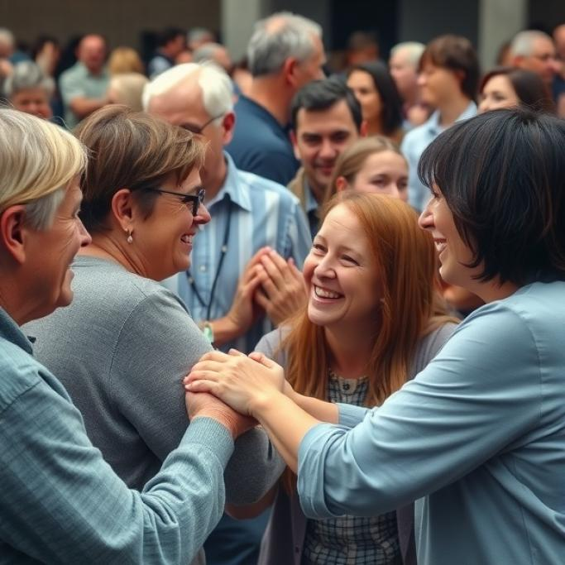
Победа не так важна, как участие
В презентации мы рассмотрим значимость участия в различных мероприятиях и его влияние на личность. Обсудим, как преодоление трудностей развивает эмоциональный интеллект и укрепляет социальные связи. Также поговорим о важности самоотдачи, мотивации, примерах известных спортсменов и о том, как участие в образовательных, волонтёрских и творческих мероприятиях формирует ценный опыт.

Slide 2

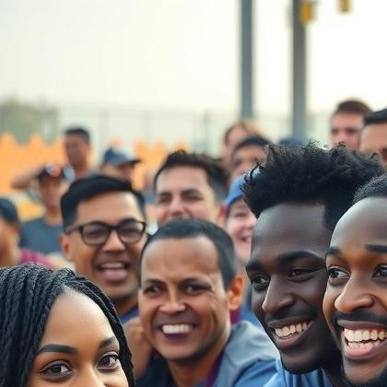
Значение участия
Участие в соревнованиях и мероприятиях позволяет каждому проявить свои способности и преодолеть личные границы, развивая уверенность в себе и стойкость.
Это шанс научиться работать в команде, поддерживать других и получать поддержку в ответ, что формирует важные социальные навыки и укрепляет дух коллективизма.
Даже если победа не достигнута, участие обогащает жизненный опыт и способствует личностному росту, делая сам процесс значимым и ценным.

Slide 3

Преодоление трудностей
Преодоление трудностей — это неотъемлемая часть пути каждого участника, которая формирует характер и закаляет волю.
Даже в условиях неопределённости и препятствий важно сохранять веру в себя и свои силы, чтобы не потерять интерес к процессу и продолжить движение вперёд. Участие в соревнованиях или любых других мероприятиях учит нас ценить каждый момент и находить радость в преодолении собственных границ.

Slide 4

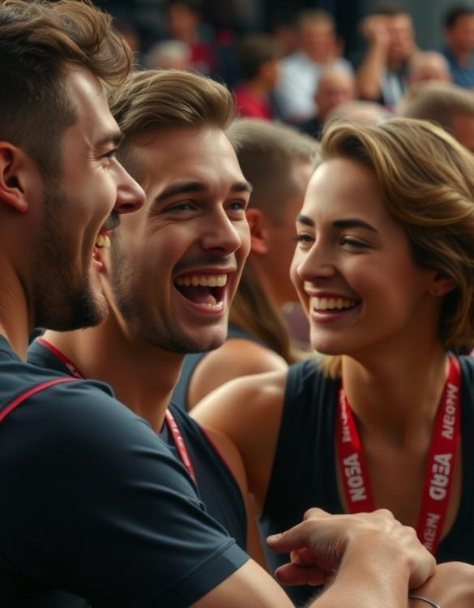
Эмоциональная ценность
Участие в соревнованиях или мероприятиях даёт возможность каждому проявить свои способности и почувствовать радость от преодоления трудностей. Эмоциональная ценность заключается не в победе, а в самом процессе, который обогащает жизненный опыт и способствует личностному росту.
Это помогает осознать, что участие — это уже достижение, заслуживающее уважения и признания.

Slide 5

Развитие личности
Развитие личности происходит через активное участие в различных сферах жизни, где каждый опыт, даже неудачный, способствует формированию характера и уверенности в себе.
Участие в мероприятиях и проектах помогает не только приобретать новые знания и навыки, но и учит преодолевать трудности, что является важным этапом в личностном росте и самосовершенствовании.
Такой подход позволяет каждому человеку раскрыть свой потенциал и осознать ценность постоянного развития вне зависимости от внешних результатов.

Slide 6


Социальные связи
Социальные связи играют ключевую роль в формировании атмосферы взаимоподдержки и дружбы среди участников.
Участие в мероприятиях способствует укреплению командного духа и налаживанию контактов между людьми, что делает процесс взаимодействия более значимым, чем конечный результат соревнований.
Взаимодействие и общение помогают создать сообщество единомышленников, где каждый чувствует свою ценность и важность.

Slide 7

Удовольствие от процесса
Участие в мероприятии — это не только возможность проявить свои способности, но и удовольствие от самого процесса: волнение перед стартом, общение с единомышленниками, чувство вовлеченности в общее дело заряжают энергией и создают неповторимую атмосферу, которая надолго остается в памяти.
Каждый момент участия ценен сам по себе, независимо от конечного результата.
Это путь к личностному росту и новым открытиям.

Slide 8

Поддержка и командный дух
Командный дух способствует созданию атмосферы взаимопомощи и уважения, где каждый участник чувствует свою значимость и вклад в общее дело.
Поддержка со стороны коллег помогает преодолеть трудности и поверить в свои силы, даже когда результаты не соответствуют ожиданиям. Участие в команде учит ценить процесс взаимодействия и находить радость в совместном преодолении препятствий.

Slide 9
Важность самоотдачи
Самоотдача позволяет полностью раскрыть свой потенциал и достичь высоких результатов, даже если победа в итоге не важна.
Она помогает преодолеть трудности и стать лучше, развивая личные качества и навыки. Благодаря самоотдаче мы учимся ценить процесс и находить радость в каждом моменте участия.

Slide 10

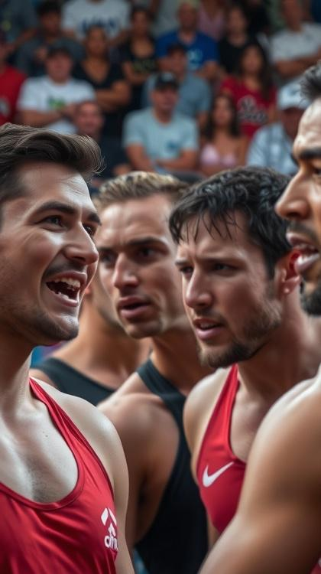
Мотивация и вдохновение
Участие в соревнованиях и мероприятиях — это возможность развиваться, преодолевать трудности и открывать в себе новые силы.
Каждый участник вносит свой вклад в общее дело, независимо от результата. Поддержка и общение с единомышленниками помогают сохранять мотивацию и вдохновение на пути к достижению целей.

Slide 11

Примеры известных спортсменов
Известный легкоатлет Стивен Редгрейв завоевал множество медалей на Олимпийских играх, показывая, что участие и преданность спорту важнее побед.
Майкл Фелпс, многократный олимпийский чемпион по плаванию, также демонстрирует, что постоянное стремление к улучшению и участие в соревнованиях формируют характер и личность спортсмена. Серена Уильямс, выдающаяся теннисистка, вдохновляет многих своим упорством и постоянным участием в турнирах, доказывая, что каждый матч — это возможность для роста и развития.

Slide 12
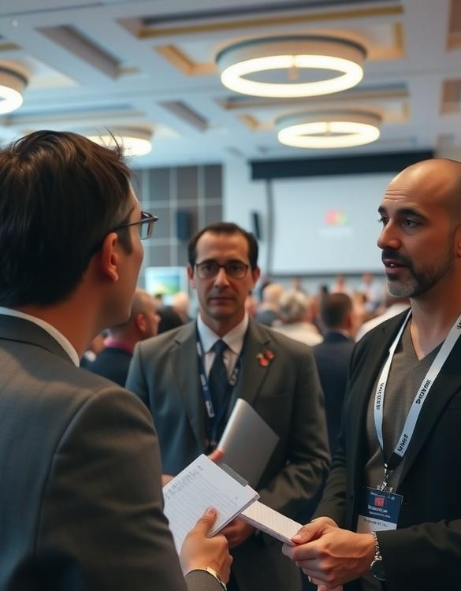
Участие в образовательных мероприятиях
Участие в образовательных мероприятиях способствует профессиональному росту и расширению кругозора, позволяя участникам обмениваться опытом и находить новые подходы к решению задач. Регулярное посещение семинаров, конференций и мастер-классов помогает поддерживать актуальность знаний и развивать навыки, необходимые для достижения успеха в любой сфере деятельности.
Участие в таких мероприятиях создаёт возможности для нетворкинга и установления контактов с коллегами из разных областей, что может открыть новые горизонты для карьерного роста и личного развития.

Slide 13

Участие в волонтерстве
Волонтёрство — это возможность внести свой вклад в благосостояние общества, объединив усилия с единомышленниками для решения значимых социальных задач.
Участие в волонтёрских проектах развивает личные качества, такие как ответственность, эмпатия и командный дух, а также помогает установить контакты с людьми, разделяющими общие ценности и цели.
Каждый вклад, независимо от его масштаба, способствует созданию позитивного социального окружения и укрепляет чувство принадлежности к общему делу.

Slide 14

Участие в творческой деятельности
Участие в творческой деятельности позволяет каждому проявить свои способности и таланты, независимо от уровня подготовки и предыдущих достижений.
Это способствует развитию креативности и самовыражению, а также помогает установить контакт с единомышленниками и создать атмосферу взаимопонимания и поддержки.
Участие в творчестве — это путь к личностному росту и обогащению жизненного опыта.

Slide 15
Завершение участия — ценный опыт
Завершение участия в соревновании — это не только окончание борьбы за победу, но и важный жизненный опыт.
Каждый участник, пройдя путь до финиша, учится преодолевать трудности и справляться с неудачами. Это помогает развивать силу воли и настойчивость, необходимые для будущих достижений.

Slide 16

Спасибо за внимание!
Спасибо за внимание. В этой презентации мы рассмотрели, как участие в различных мероприятиях и деятельности способствует не только физическому, но и эмоциональному, социальному и личностному развитию. Мы увидели, что участие приносит удовольствие, помогает формировать командный дух и развивает мотивацию и вдохновение.

